Slide 1
0
1
2
3
дз
МОДУЛЬ 4
Готовий шаблон презентації і як ним користуватися

Slide 2
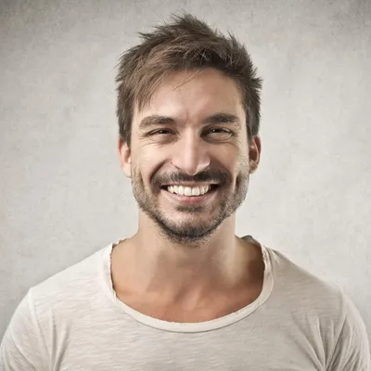
ХХХХХ
Якусь вашу інформацію
Чувак ХХХ
Головний директор кейсу

Slide 3
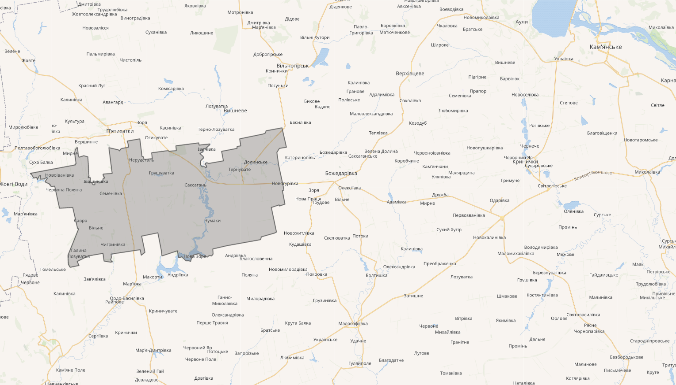
Саксаганська громада – потенційний осередок економічного зростання Дніпропетровщини
Міняти інформацію
Саксагань
Міняти інформацію
Міняти інформацію

Slide 4
Війна негативно вплинула на економічну активність в громаді та збільшила потребу в соціальній підтримці для населення
Знизився рівень матеріального стану сімей, оскільки частина людей втратила роботу
Населення емоційно виснажене
Знизився дохід сільського бюджету, оскільки деякі ФОПи припинили або суттєво скоротили свою діяльність (магазини, обробіток землі, тощо)
Як мінімум 7 ФОПів принили свою діяльність
Як мінімум 1 000 000 грн недоотримав місцевий бюджет за 8 місяців

Slide 5
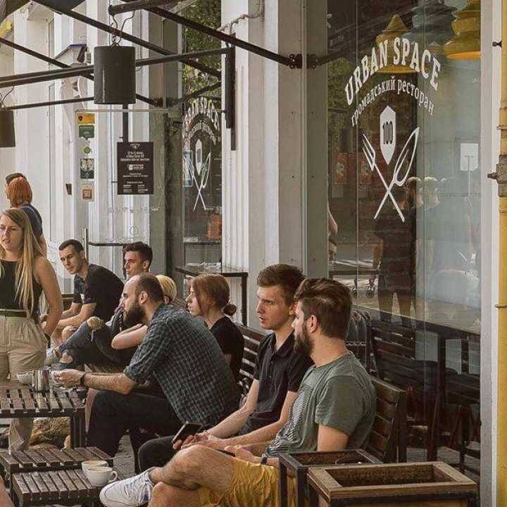
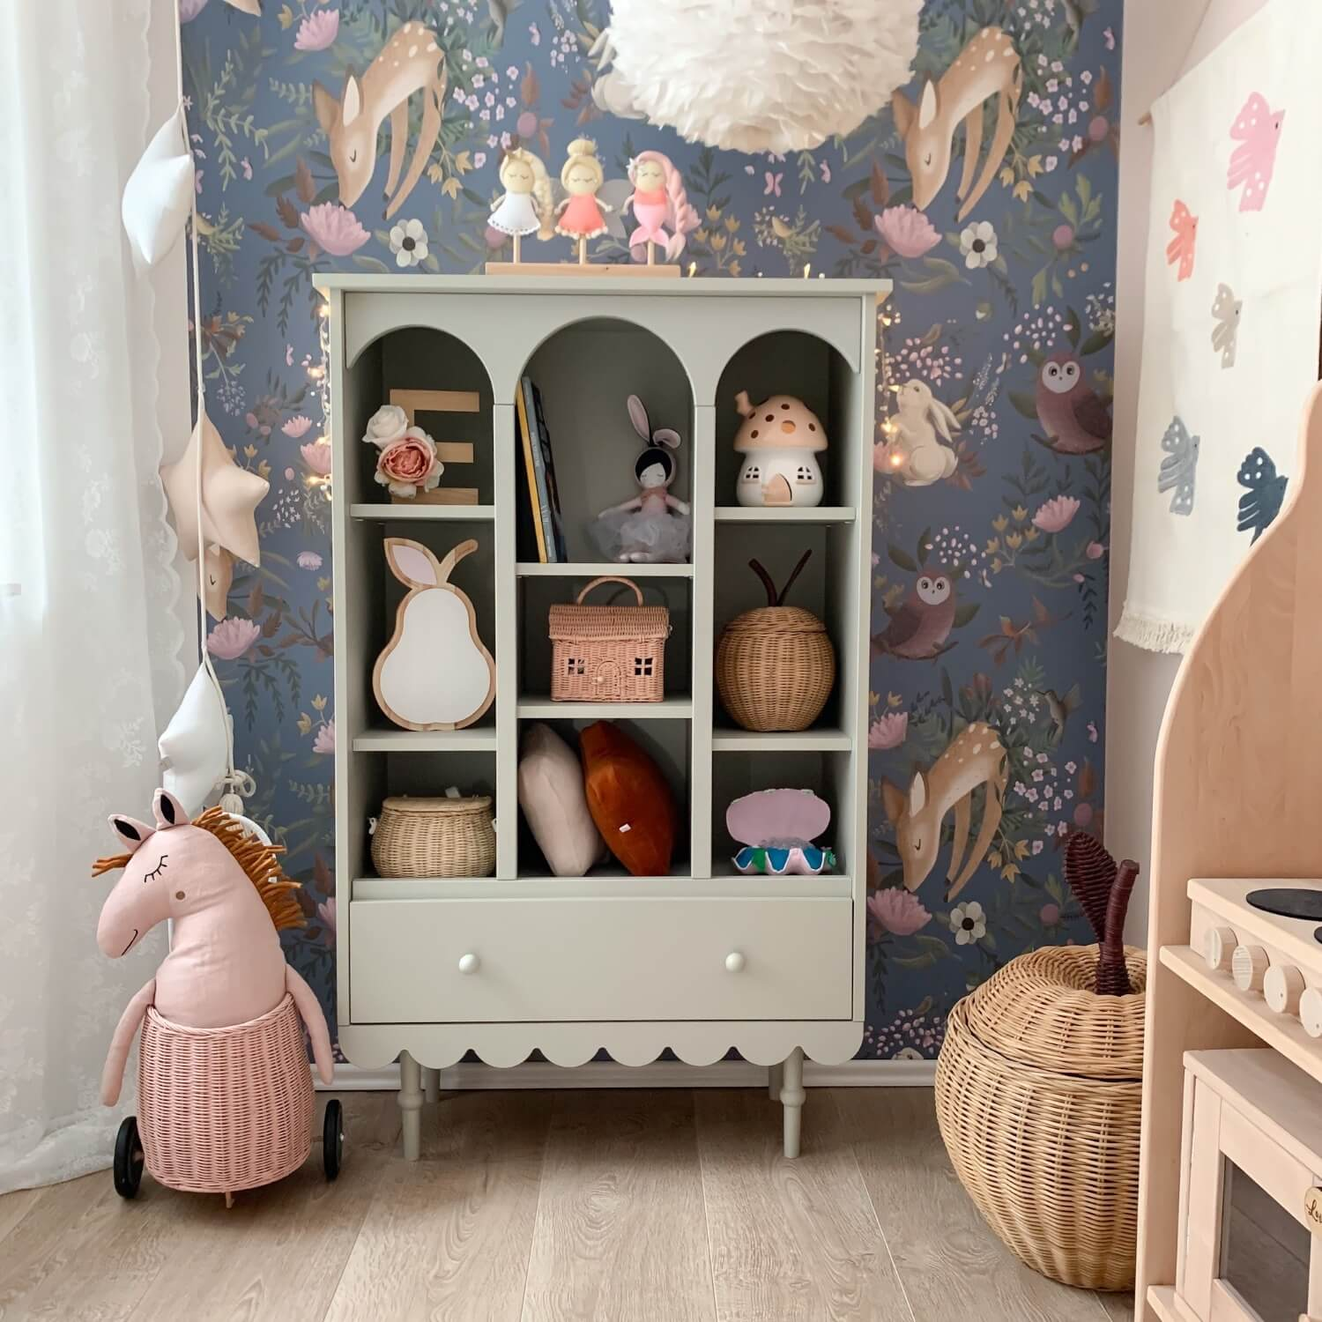
На якийсь інший заголовок
Щось там напишемо
1
2
3

Slide 6
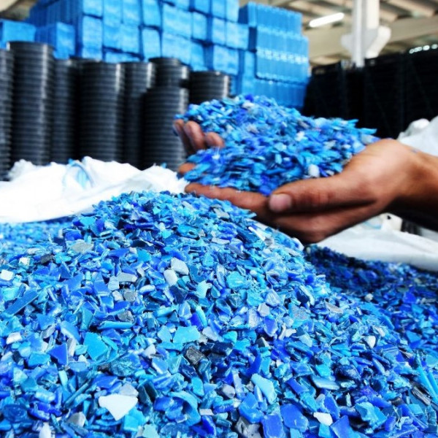
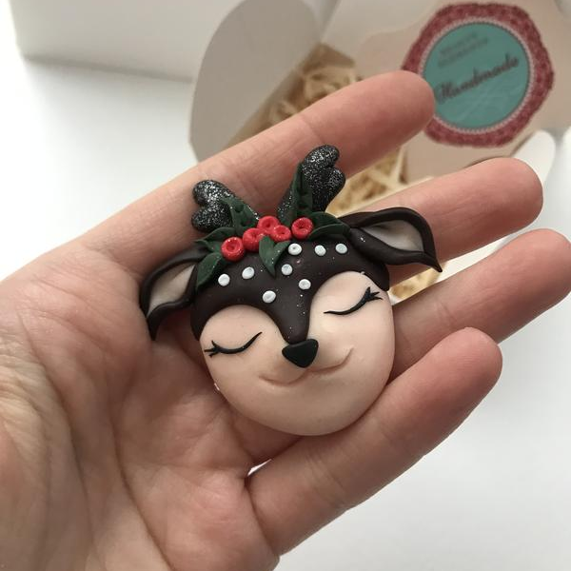
Громада виділила можливі напрямки роботи соціального підприємства
Швейний цех з виготовлення кухонних речей (прихваток, фартушків тощо) та відділ «тюнінгу» (нанесення на пошиті речі принтів з фразами, логотипом громади чи будь-яких інших на замовлення)
Переробка вторинної сировини, а саме – пластику. В шести населених пунктах громади встановлені саморобні контейнери для збору ресурсоцінної сировини (пластик, скло). Наразі всю сировину самостійно забирає заготівельник із міста Жовті Води (25 км від громади). Варто врахувати, що в громади немає жодної одиниці техніки (трактор, вантажна машина), що унеможливлює збір і перевезення цих ресурсоцінних відходів до одного місця
Виготовлення мила чи подібних продуктів
Виготовлення біжутерії (браслетів, ланцюжків, брелоків, тощо)
Виготовлення молочної продукції
Інші креативні напрямки, що можуть бути імплементовані на території громади
1
2
3
4
5

Slide 7
ЗАВДАННЯ КЕЙСУ
Розробити концепцію соціального підприємства у громаді

Slide 8
Запропоноване рішення має містити →
ХХХХ
Писати щось своє
НЕОБХІДНІ ІНВЕСТИЦІЇ
Які ресурси необхідно використати для запуску цього підприємства та орієнтовний фінансовий план діяльності
НАПРЯМКИ ВИКОРИСТАННЯ ПРИБУТКУ
Які соціальні проєкти можна реалізувати на отриманий прибуток підприємства
1
2
3

Slide 9
Під час розробки рішення потрібно врахувати GESI-принципи
GENDER EQUALITY AND SOCIAL INCLUSION (GESI) (Гендерна рівність та соціальна інклюзія) – це концепти, що дозволяють врахувати різноманітні особливості соціальних груп в громадах. Фактично, GESI – це про забезпечення рівного доступу представникам різних соціальних груп до будь-яких благ в громаді.
ЩО ТАКЕ ГЕНДЕРНА РІВНІСТЬ? Це розширення свобод і покращення загальної якості життя таким чином, щоб рівність була досягнута без шкоди для чоловіків чи жінок (наприклад, заохочення чоловіків та жінок до роботи спільно – в рамках проєктів чи постійної діяльності організації, тощо)
ЩО ТАКЕ СОЦІАЛЬНА ІНКЛЮЗІЯ? Соціальна інклюзія — це процес покращення умов для окремих осіб і груп, можливостей та доступності для тих, хто перебуває в невигідному становищі на основі їхньої ідентичності (наприклад, дублювання написів для незрячих, уникнення порогів на вході в приміщення для фізичного доступу особам з інвалідність, тощо)

Slide 10
Громада може надати приміщення для підприємства та залучити людські ресурси
ПРИМІЩЕННЯ
Село Савро, вул.Молодіжна, 1а (колишній фельдшерський пункт). Одноповерхова будівля, має два крила: одне крило – дві кімнати 20 та 12 м², газифіковане, є світло, санвузол, каналізація; інше крило будівлі тривалий час не використовувалося, має 2 кімнати по 12 м² та одну кімнату 30 м².
Село Савро, вул.Молодіжна, 2а (сільський клуб). Частина приміщення не використовується – дві кімнати разом 20 м², окремий вхід, світло є, води немає, не газифіковане, але можна облаштувати пічне опалення.
Село Грушуватка, вул..Шевченка, 44 (колишній фельдшерський пункт). Будівля площею 66 м², газифіковане, є світло і вода.
Село Саївка , вул. Пушкіна, 28 (колишній фельдшерський пункт). Одноповерхове приміщення площею 40 м², світло є, вода є, опалення пічне та електроопалення, каналізація відсутня, санвузол відсутній.
Село Кам’яне. Приміщення гаража розміром 8*12 м, висота 5 м, без вікон, має великі металеві двері, не опалюється, без світла і водопостачання.
Грушуватка
1
Саївка
1
Савро
2
Кам’яне
1
ЛЮДСЬКІ РЕСУРСИ
На кожному старостинському окрузі (в громаді їх 4) є від 2 до 5 осіб активної молоді, які можуть навчитися для запуску нового виробництва і надалі бути активно залучені в процес діяльності підприємства.
На території громади, на даний момент, проживає близько 350 ВПО, з яких близько 30 осіб в пошуках роботи.

Slide 11
Під час оцінки рішення будуть враховуватися →
ЕФЕКТИВНІСТЬ РІШЕННЯ
Наскільки запропоноване рішення дозволить простимулювати економічну активність та підтримати соціальні проєкти в громаді
РЕАЛЬНІСТЬ ВПРОВАДЖЕННЯ
Чи наявний покроковий опис дій, що будуть направлені на розв’язання проблеми
Наскільки запропоновані дії знаходяться у сфері впливу місцевих органів влади
ЗРОЗУМІЛІСТЬ ТА ДИЗАЙН ПРЕЗЕНТАЦІЇ
Наскільки інформація подана в презентації є зрозумілою та легкою в сприйнятті
БАЛІВ
БАЛІВ
БАЛІВ
40
30
30

Slide 12
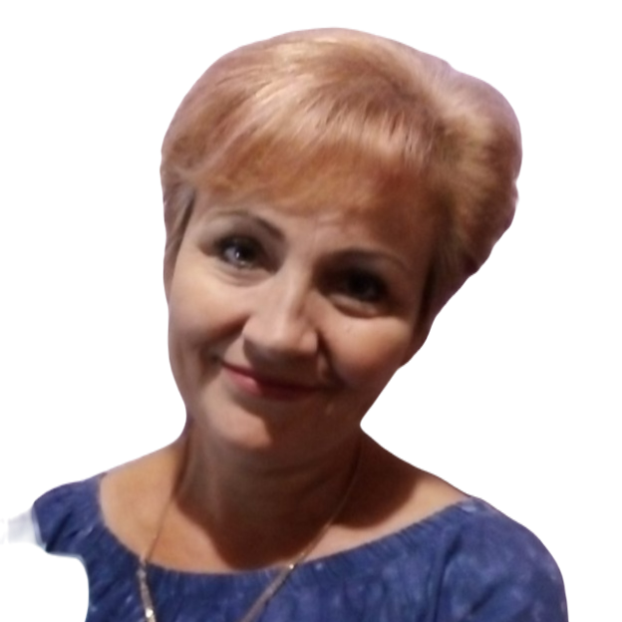
Оцінювати рішення буде команда проєкту* та представники громади →
Бабець Олег Іванович
сільський голова
Агафонова Олена Віталіївна
спеціалістка загальноорганізаційного відділу
Лозова Аліна Олександрівна
художня керівниця Нерудстальського будинку культури
* Наразі формується команда представників проєкту, які будуть залучені до оцінки рішень

Slide 13
Для чого вам брати участь у кейс-чемпіонаті Ukraine Recovery Case Championship?
15 вересня
Початок реєстрації на кейс-чемпіонат
16 жовтня
Дедлайн подачі рішень
29 жовтня
Фінал кейс-чемпіонату
1 листопада
Початок курсу тренінгів про підготовку грантових заявок
У цей час ви готуєте презентації ваших рішень
У цей час ви отримаєте детальний фідбек про ваші рішення та дізнаєтесь імена фіналістів
У цей час фіналісти отримують детальний фідбек про їхні рішення та виступи
У цей час переможці зможуть підготувати грантову заявку їхнього проєкту
Ви зможете обрати один з 5 цікавих кейсів від громад
Ментори проєкту будуть проводити консультації та індивідуально допомагатимуть вам покращити рішення
Ви навчитеся аналізувати проблеми громад та готувати фантастичні презентації. Ці знання будуть дуже корисними для вашого подальшого професійного розвитку
Ментори проєкту проаналізують всі рішення, оцінять їх та оберуть фіналістів
Команди, які не пройшли у фінал, отримають детальний зворотній зв’язок та рекомендації, щоб краще показати себе на наступних кейс-чемпіонатах
Команди, які пройшли у фінал, отримають поради для покращення їх рішень та рекомендації щодо виступу на фіналі
Фінал буде проходити офлайн у місті Києві (витрати на проїзд та проживання компенсує проєкт), тож фіналісти зможуть познайомитися між собою та встановити корисні контакти з менторами проєкту та представниками громад
Фіналісти та переможці отримають корисні призи від проєкту та громад
Після фіналу кожна команда отримає детальний фідбек та рекомендації щодо наступних кроків у кейс-чемпіонатах
Переможці кейс-чемпіонату пройдуть курс тренінгів про підготовку грантових заявок
Команда проєкту допоможе доопрацювати рішення, презентоване на фіналі, перетворити його на грантову заявку та подати заявку на залучення грантових коштів
Переможці потенційно зможуть отримати фінансування на реалізацію їхнього проєкту разом з громадами

Slide 14
Що далі?
Якщо сподобався кейс і ти хочеш його розв’язувати → реєструйся за посиланням
Посилання
Якщо хочеш почитати ще й інші кейси → переходь на сторінку кейс-чемпіонату на сайті
Посилання
Якщо не хочеш пропустити новини кейс-чемпіонату та отримати підказки від менторів → долучайся до телеграм бесіди
Посилання

